Slide 1
Studying High Impact
Fix-Inducing Changes
Journal of Empirical Software Engineering , 22 Feb 2015
Ayse Tosun Misirli
Emad Shihab
Yasutaka Kamei

Slide 2
背景
Fault-prone予測などの研究が盛んである
  単位がバラバラ（ファイル単位，メソッド単位）
  パッケージ，ファイル単位の予測は使えない
そこで変更単位での予測が行われ始めた
  変更単位での予測：この変更は修正が必要
  変更単位での予測の利点
    一番粒度の小さい単位で予測ができる
    コミッタがだれかわかるので修正依頼を投げやすい

Slide 3
先行研究での課題
すべてのfix-inducing changes [FC] ( 修正を必要とする変更 ) を同じものとして扱っている
著者らの考え
  すべてのFCが同じ影響力だとは考えにくい
  影響力の高低を区別することでより優先度の高い修正活動を効率的にすることができる

Slide 4
影響力の高い変更とは？
開発者にとって影響力が高いHigh Impact Fix-inducing changes（HIFCs）を対象とする
  修正する範囲が大きいものを影響力が高い
影響力の定義
  The amount of churn
  The # of modified files
  The # of subsystems where the modified files

Slide 5
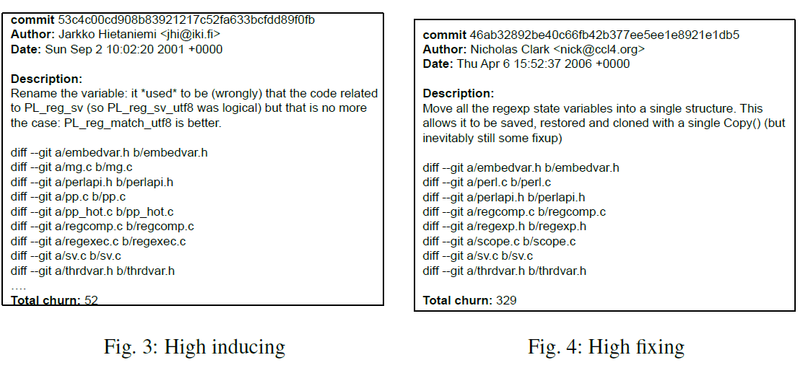
モチベーション
変数の名前を変更することでかなりの量の修正が必要となった

Slide 6
リサーチクエスチョン
RQ1
  高い精度でHIFCsを特定することができるのか？
RQ2
  HIFCsを特定する際に最も寄与する要因は？
RQ3
  HIFCs予測によってどれくらい労力を減らすことができるのか？

Slide 7
貢献
HIFCsの特定方法の提案
HIFCsの予測
HIFCsに最も寄与する要因の特定
予測モデルの検査労力の節約の測定

Slide 8
HIFCsの特定
SZZアルゴリズムでFCsを特定
FCsの影響力を定量化
  変更行数
  変更ファイル数
  修正に影響の受けたサブシステムの数
FCsを”High Impact”と”Low Impact”に分類
  3メトリクスを用いてEMアルゴリズムで分類

Slide 9
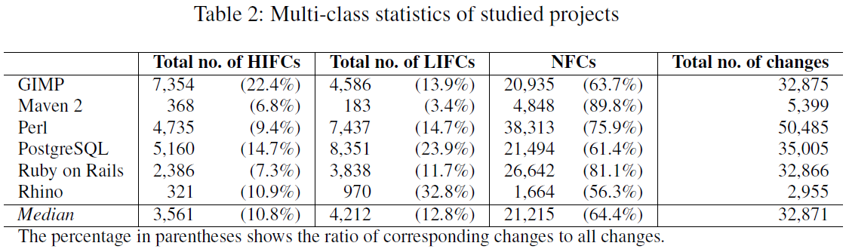
対象プロジェクト
NFCs : Non Fix-inducing Changes
  コミット後その変更に対する修正が行われなかったコミットのこと

Slide 10
HIFCsの予測に用いるメトリクス
Diffusion
  変更したサブシステムの数，変更したディレクトリの数，変更したファイルの数，変更箇所の複雑度（どの程度変更したファイルが散らばっているか）
Size
  追加した行数，削除した行数
Purpose
  バグ修正による変更かどうか

Slide 11
HIFCsの予測に用いるメトリクス
History
  変更されたファイルを変更したことのある開発者の数，最後に変更されてからの平均時間，変更されたファイルがこれまで変更された回数
Experience
  開発者の経験，開発者の最近の経験，サブシステムの開発者の経験

Slide 12
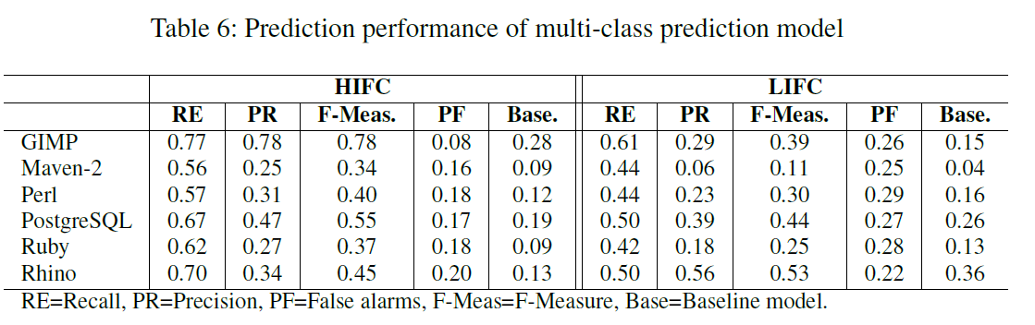
結果（１）
RQ1
  高い精度でHIFCsを特定することができるのか？

Slide 13
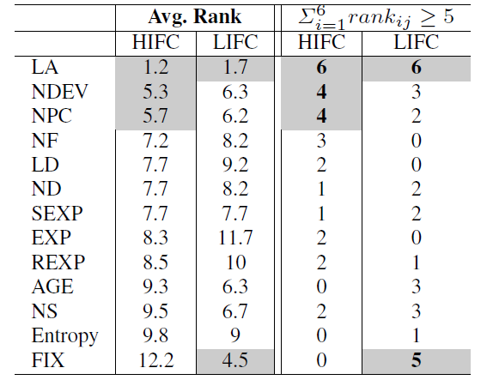
結果（２）
RQ2
  HIFCsを特定する際に最も寄与する要因は？
LA：追加した行数
NPC：変更されたファイルがこれまで変更された回数
NDEV：変更されたファイルを変更したことのある開発者の数

Slide 14
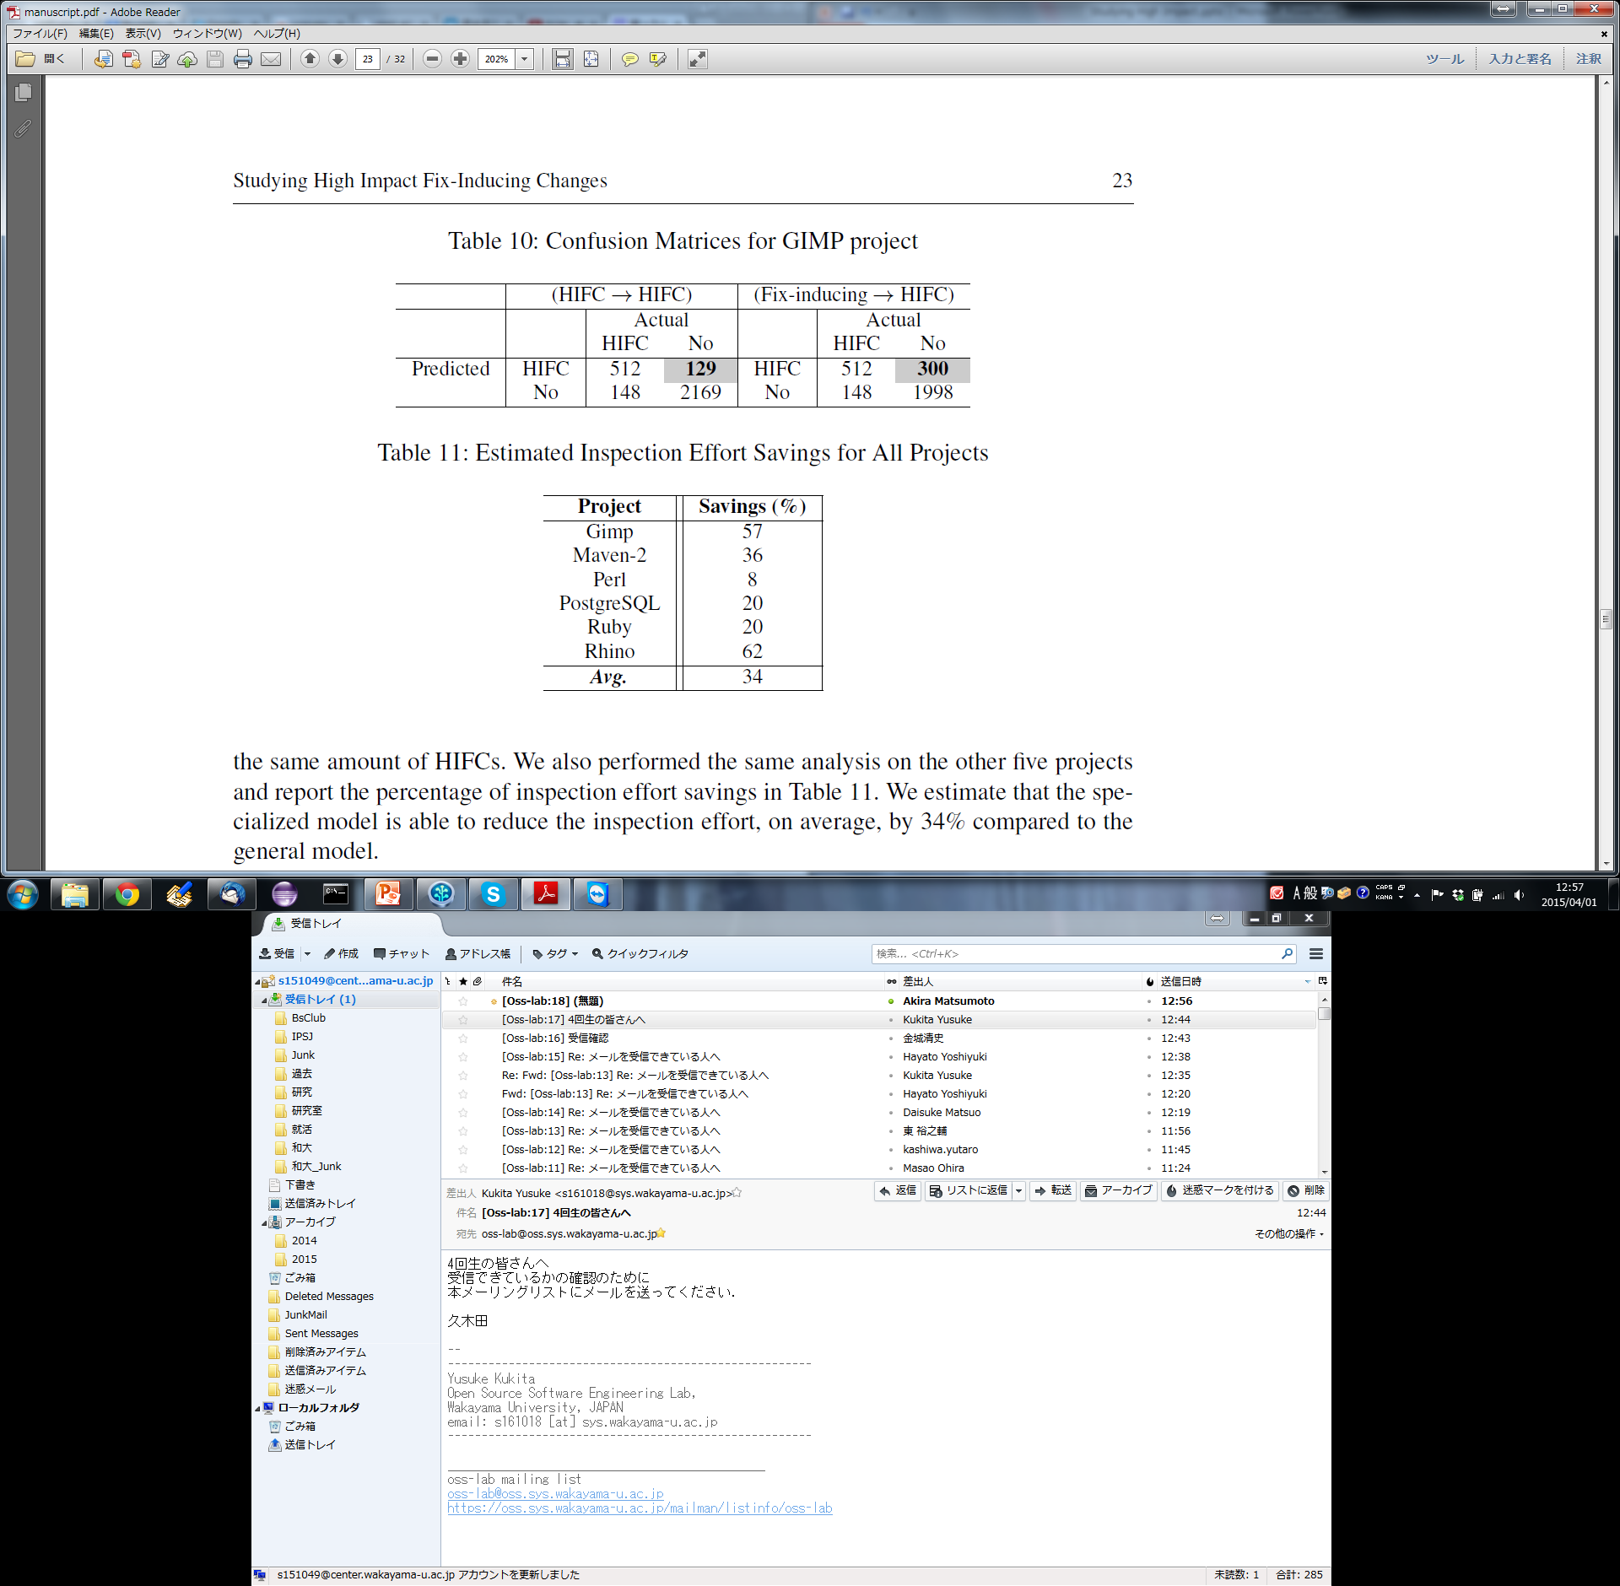
結果（３）
RQ3
  HIFCs予測によってどれくらい労力を減らすことができるのか？
57% = ( 300 - 129) / 300

Slide 15
まとめ
HIFCsの特定方法の提案
HIFCsの予測
HIFCsに最も寄与する要因の特定
HIFCsの予測により労力を減らすことができることを示した

Slide 16
所感
長かったけど読みやすかった
やっぱり予測しやんと論文ならんなと

